Slide 1
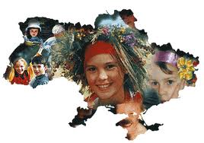
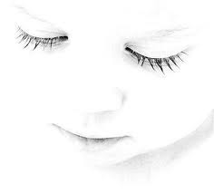
Права дитинства
Підготувала класний керівник
6-А класу
Садовська Т.Я.

Slide 2
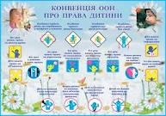
Коли утворилась Організація Об'єднаних Націй (ООН)?
Яка мета цієї організації?

Slide 3
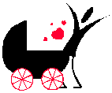
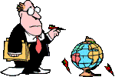

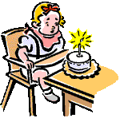
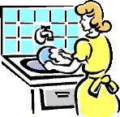
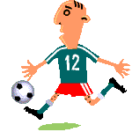

Творче завдання
“ Що мені потрібно для щастя ”
Виберіть те, що необхідно для щасливого дитинства

Slide 4
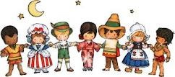
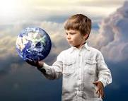
Конвенція – це угода, договір між державами з певних питань (з питань прав дітей). Підписавши цей документ, уряди домовилися охороняти права дітей, які живуть на територіях цих держав.
1989 року представники урядів розвинутих країн, у тому числі й наша Україна, яка на той час перебувала у складі Радянського Союзу, підписала Конвенцію про права дитини.

Slide 5
“ Дитина незалежно від її раси, національності, кольору шкіри, статі, мови, релігії, етнічного чи соціального походження, майнового стану, стану здоров'я, незалежно від її батьків та її законних опікунів має право:

Slide 6
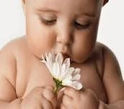

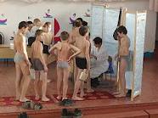
Право на життя
На освту, відпочинок і дозвілля
На охорону здоров’я

Slide 7


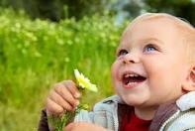
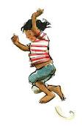

Творче завдання
“ Я маю право! “
Поділ учнів на групи
Видача карток, на яких написано по одній статті Конвенції про права дитини
за кілька хвилин учні мають пояснити своїми словами статті Конвенції і навести життєвий приклад, що відображає дію цієї статті.

Slide 8
Бесіда
Порівняйте ваш перелік потреб і бажань та короткий виклад Конвенції.
Як ви гадаєте, чому ООН вважала за необхідне скласти перелік прав дитини?
Як ви гадаєте, чому Конвенція є переліком потреб дитини, а не бажань?
Як ви гадаєте, навіщо нам знати наші права?

Slide 9

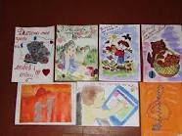
Творче завдання
“ Пропагування прав ”
Намалюйте плакат, який би пропагував яке-небудь право дитини, зазначене Конвенцією.
Продумайте ідею, яку ви б хотіли відобразити у своєму плакаті. Сформулюйте і запишіть її.
Спочатку зробіть маленький ескіз, на основі якого можна розробляти загальний малюнок.
Придумайте короткий вислів, у якому б висловлювалась ваша спільна думка.

Slide 10
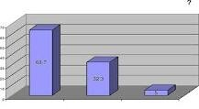
Бліц-вікторина
Чи можеш назвати?
Одне з прав людини.
Країну, де порушуються права людини.
Документ, який проголошує права людини.
Організацію, яка бореться за права людини.
Право, яке мають усі діти.
Право, яке мають твої батьки, але якого позбавлений ти.
Твоє право, яке ніколи не порушувалось.
Право людини, порушення якого турбує тебе особисто.

Slide 11
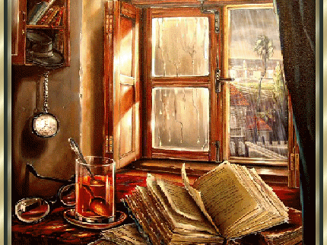
Дитя моє, права дитини
Ти мусиш вивчити сумлінно.
Це так потрібно, так важливо
Напевно знати в наші дні:
Коли з тобою справедливо
Вчиняють, а коли і ні.
Тож прочитай, завчи напам'ять,
Порадь і друзям прочитать.
Хай прочитають тато й мама,
Закони всім потрібно знать!

